Slide 1

ПЕРЕДУМОВИ Й НАСЛІДКИ ЗМІНИ ВАЛЮТНОГО КУРСУ ГРИВНІ І ВПЛИВ НА НИХ ПРОБЛЕМ БАНКІВСЬКОГО СЕКТОРУ

Slide 2

Валютний курс є одним з найголовніших макроекономічних показників.
Через курс національної валюти Центральний банк впливає на стан платіжного балансу країни, а також використовує його як інструмент монетарної політики.
Валютний курс відображає взаємодію національної та світової економік, регулює діяльність багатьох економічних сфер. Проте зміни валютного курсу не завжди є явищем позитивним і можуть призвести до непередбачуваних наслідків у різні сфери економіки .

Slide 3
Найбільші коливання валютного курсу гривні щодо долара США,євро і російського рубля відбувалися у:
2005
2008
2009
2011

Slide 4
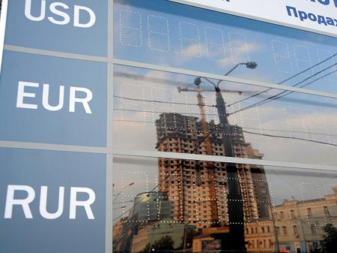
Можна виділити такі основні чинники негативного впливу на динаміку валютного курсу:

Slide 5

Падіння ВВП

Slide 6

Значні обсяги бюджетного дефіциту та проблеми,пов'язані з ефективністю бюджетних витрат*
*станом на січень на 2014року 59,5 млрд гривень

Slide 7

Зростання заборгованості уряду*,зокрема зовнішньої
*Станом на листопад 2013 року *46,65 млрд.грн.

Slide 8
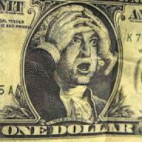
Світова фінансова криза

Slide 9

відсутність структурної перебудови економіки

Slide 10
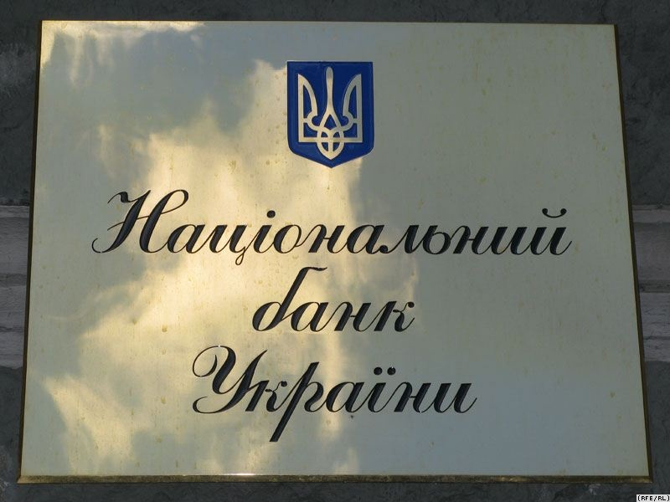
Практика підтвердила,що девальвація курсу була об’єктивно необхідною і пішла на користь суб’єктам валютного курсу. Експортери збільшили обсяги продажу валюти,що зумовило зростання її пропозиції і дало змогу НБУ істотно поповнити валютні резерви. Крім того,зростання обсягів продажу сприяло збільшенню доходів банків.

Slide 11

2005 рік прийшов під знаком нової хвилі економічних реформ, які позначилися на всіх сферах соціально-економічної діяльності держави.
Дії НБУ щодо зміцнення гривні були зумовлені об’єктивними ринковими законами. Передумовами ревальвації стали інфляційні процеси, частково спричинені великими валютними доходами українського експорту та загальною світовою тенденцією до ослаблення долара США.

Slide 12

Наступна вагома зміна курсу гривні щодо долара США відбулася у 2008 році - спершу гривня частково девальвувала,а потім різко,сколихнувши усю країну.
Основною причиною була глобальна фінансова криза, яка вплинула на український внутрішній ринок, призвівши до різкого обвалу курсу гривні, зростання курсу долара США та кризи банківської системи.
Так, у 2008 р. зростало негативне сальдо платіжного балансу, а валютно-курсова політика залишалася без змін. Національний банк притримував курс гривні на певному рівні. Вважалося, що курсова політика НБУ є неефективною, оскільки рахунок капіталу платіжного балансу України був позитивним.Це означало, що в країну надходив фінансовий капітал у вигляді інвестицій і кредитів, який спричиняв певний тиск на курс національної валюти. У такій ситуації за відсутності зовнішнього фінансування, за рахунок якого можна реструктурувати борги, банківській системі загрожувало банкрутство, а Україні – дефолт.

Slide 13

У 2009 році динаміка курсу гривні зазнала значних коливань. На початку року спостерігалося падінням курсу гривні відносно долара США, влітку – певна його стабілізація, а восени знову відновився девальваційний тиск на гривню, який вдалося подолати наприкінці року. Протягом 2009 р. офіційний курс гривні відносно долара США знизився на 3,7 % порівняно з 52,5 % у 2008 р. Динаміка курсу гривні до інших світових валют віддзеркалювала кон'юнктуру міжнародних ринків, на яких зокрема спостерігалося знецінення долара СШАвідносно євро.
Відповідно до цих тенденцій офіційний курс гривні до євро у 2009 р. знизився на 5,5 %, а до російського рубля – на 0,7 %.

Slide 14
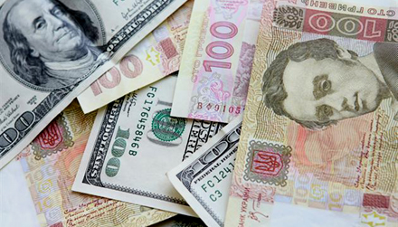
У 2010 р. динаміка ринкового курсу гривні перебувала під впливом пропозиції іноземної валюти і попитом на неї на внутрішньому ринку.
Коливання обмінного курсу гривні до долара США протягом 2010 р. були помітнішими, ніж у попередньому році.

Slide 15


У випадку з доларом на початку 2011 року спостерігається ревальвація – курс долара знизився з 794,97 грн. за 100 дол. в січні до 794,08 у лютому місяці, а потім – девальвація.
Динаміка курсу національної валюти щодо євро за той самий проміжок часу демонструє дещо інші тенденції.
Починаючи з січня до квітня місяця ми спостерігаємо стійку тенденцію до девальвації, з квітня по липень – ревальвація, а потім знову спостерігається девальвація – курс євро збільшився з 1137,85 грн. за 100 євро в липні до 1141,71 грн. у серпні.

Slide 16
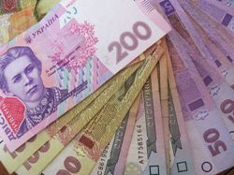
Попри несприятливу зовнішньоекономічну ситуацію, Національним банком України в січні – вересні 2012 року було забезпечено стабільність грошової одиниці України. Зокрема, у цей період в економіці України підтримувалося низькоінфляційне середовище – за підсумками вересня 2012 року приріст індексу споживчих цін у річному обчисленні становив 0 % (порівняно з 4,6 % у грудні 2011 року), а приріст базового індексу споживчих цін – 1,6 % (6,9 %). Одночасно зберігалася прогнозована ситуація на валютному ринку.
Обмінний курс гривні за безготівковими операціями з початку року знизився на 1,14 % – до 8,1203 грн./дол. США. На готівковому сегменті валютного ринку гривня за операціями з продажу населенню доларів США за цей період знецінилася на 1,10 % – до 8,1542 грн./дол. США.

Slide 17
Що буде з курсом гривні?
Фінансові аналітики припускають,що у 2015 буде знову становити 8,8 грн./$.

Slide 18

Дякую за увагу!!!

